Slide 1


Nhiệt liệt chào mừng các thầy cô giáo
VỀ DỰ GIỜ
Lớp: 2B
Môn: Tiếng Việt
Giáo Viên: Nguyễn Thị Huyền
Trường: Tiểu học Mạc Thị Bưởi

Slide 2



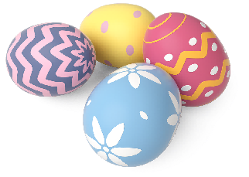

Slide 3
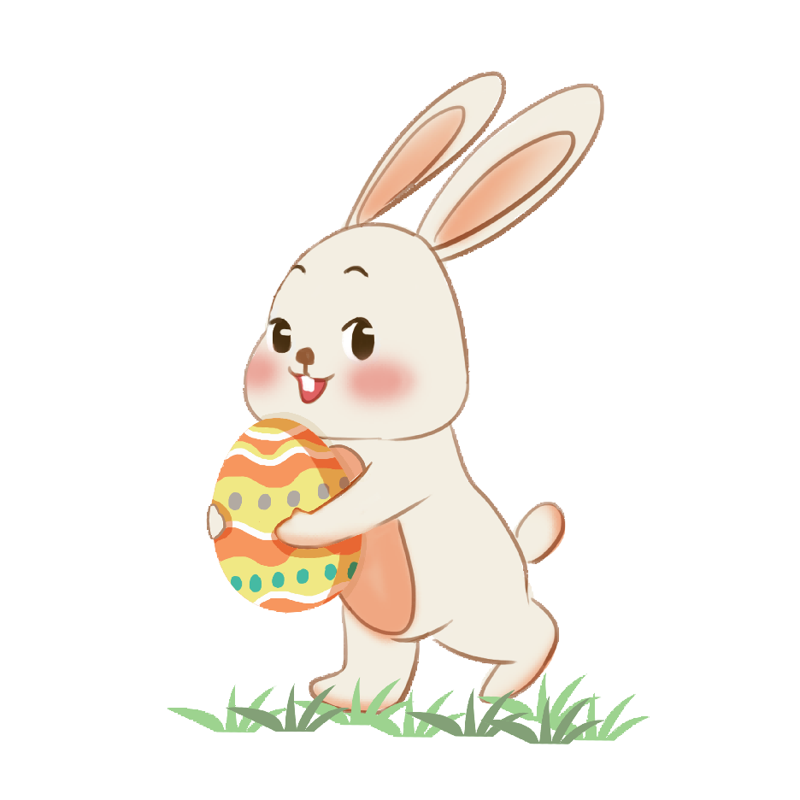
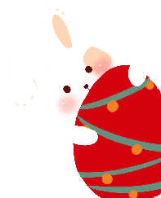
Trong bài hát nhắc đến tên những đồ chơi nào?
01
Chúng có đặc điểm gì?
02

Slide 4
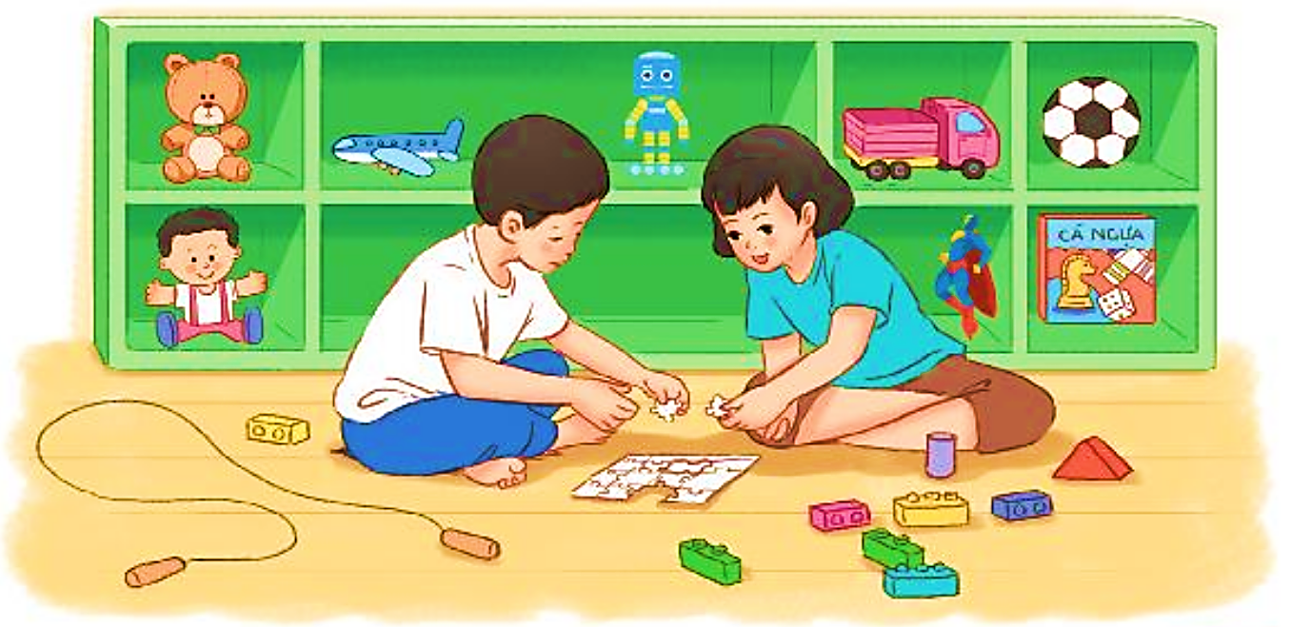

Slide 5



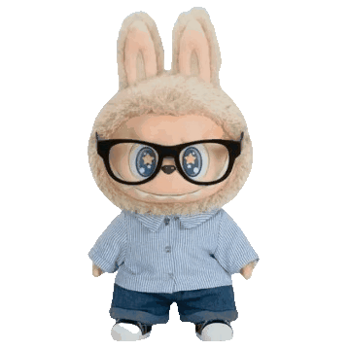


Slide 6






Slide 7
Ôi! Nhà cửa bừa bãi quá! Các bạn hãy cùng tớ vượt qua các thử thách để dọn dẹp nhà sạch sẽ nhé!

Slide 8


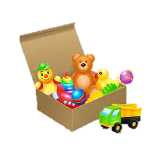


Slide 9
Gấu bông
Rô-bốt
Xe tải
Quả bóng
Máy bay
Cá ngựa
Búp bê nhồi bông
Siêu nhân
Xếp hình
Lê-gô
Dây nhảy

Slide 10
Bài 1: Tìm từ ngữ gọi tên các đồ chơi có trong bức tranh bên.

Slide 11
Gấu bông
Rô-bốt
Xe tải
Quả bóng
Máy bay
Cá ngựa
Búp bê nhồi bông
Siêu nhân
Xếp hình
Lê-gô
Dây nhảy

Slide 12



Notes:
Xung quanh em có rất nhiều đồ chơi với những đặc điểm khác nhau. Để giúp các em hiểu rõ hơn về tên gọi và đặc điểm của các đồ chơi, chúng mình cùng vào bài học hôm nay nhé!

Slide 14






Slide 15
a) rất, mềm mại, chú gấu bông.
→ Chú gấu bông rất mềm mại.

Slide 16

2. Sắp xếp từ ngữ thành câu và viết vào vở
b) sặc sỡ, có nhiều màu sắc, đồ chơi lê-gô.
c) xinh xắn, bạn búp bê, và dễ thương.

Slide 17



Slide 18
a) rất, mềm mại, chú gấu bông.
→ Chú gấu bông rất mềm mại.
b) sặc sỡ, có nhiều màu sắc, đồ chơi lê-gô.
→ Đồ chơi lê- gô có nhiều màu sắc sặc sỡ.
c) xinh xắn, bạn búp bê, và dễ thương.
→ Bạn búp bê xinh xắn và dễ thương.

Slide 19
Hãy nêu từ ngữ chỉ đặc điểm của chú gấu bông/đồ chơi lê-gô/bạn búp bê trong các câu trên?

Slide 20
a) rất, mềm mại, chú gấu bông.
→ Chú gấu bông rất mềm mại.
b) sặc sỡ, có nhiều màu sắc, đồ chơi lê-gô.
→ Đồ chơi lê- gô có nhiều màu sắc sặc sỡ.
c) xinh xắn, bạn búp bê, và dễ thương.
→ Bạn búp bê xinh xắn và dễ thương.

Slide 21
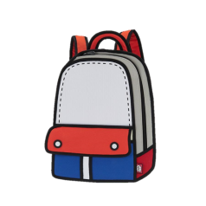



Slide 22
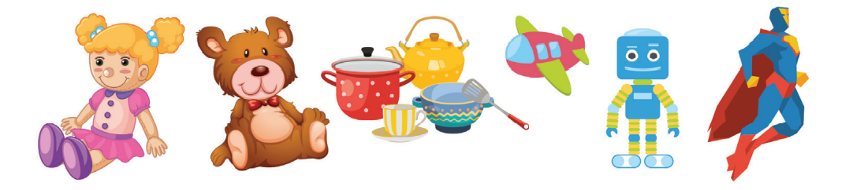
Notes:
GV tổ chức hđ cho HS nói

Slide 23

Ví dụ: Chú rô bốt thật ngộ nghĩnh.

Slide 24
3. Đặt một câu nêu đặc điểm của một đồ chơi
Đồ chơi đó có đặc điểm như thế nào?
Tên đồ chơi đó là gì?

Slide 25
Notes:
GV tổ chức hđ cho HS nói

Slide 26



Slide 27



Slide 28


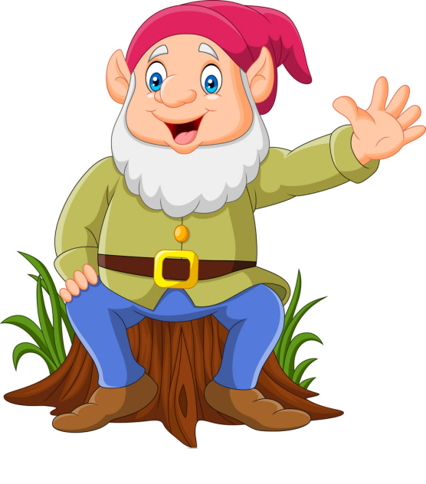
- Mỗi chú lùn mang một từ ngữ.
- Em hãy xếp mỗi chú lùn vào ngôi nhà tương ứng với nhóm từ phù hợp

Slide 29
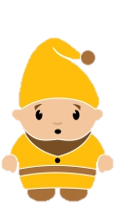
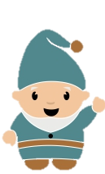
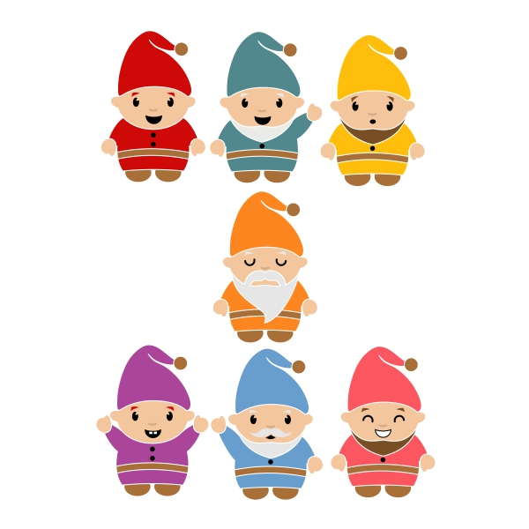
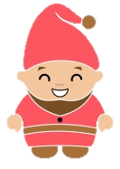

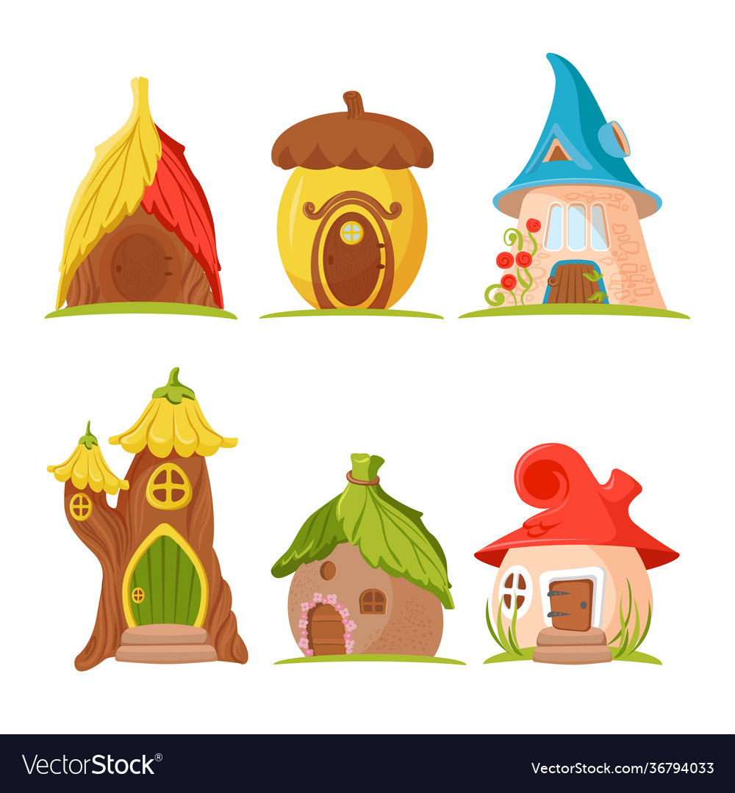
lê gô
ngộ nghĩnh
búp bê
bóng
xinh xắn
ô tô
mềm
Từ chỉ đồ chơi
Từ chỉ đặc điểm đồ chơi

Slide 30

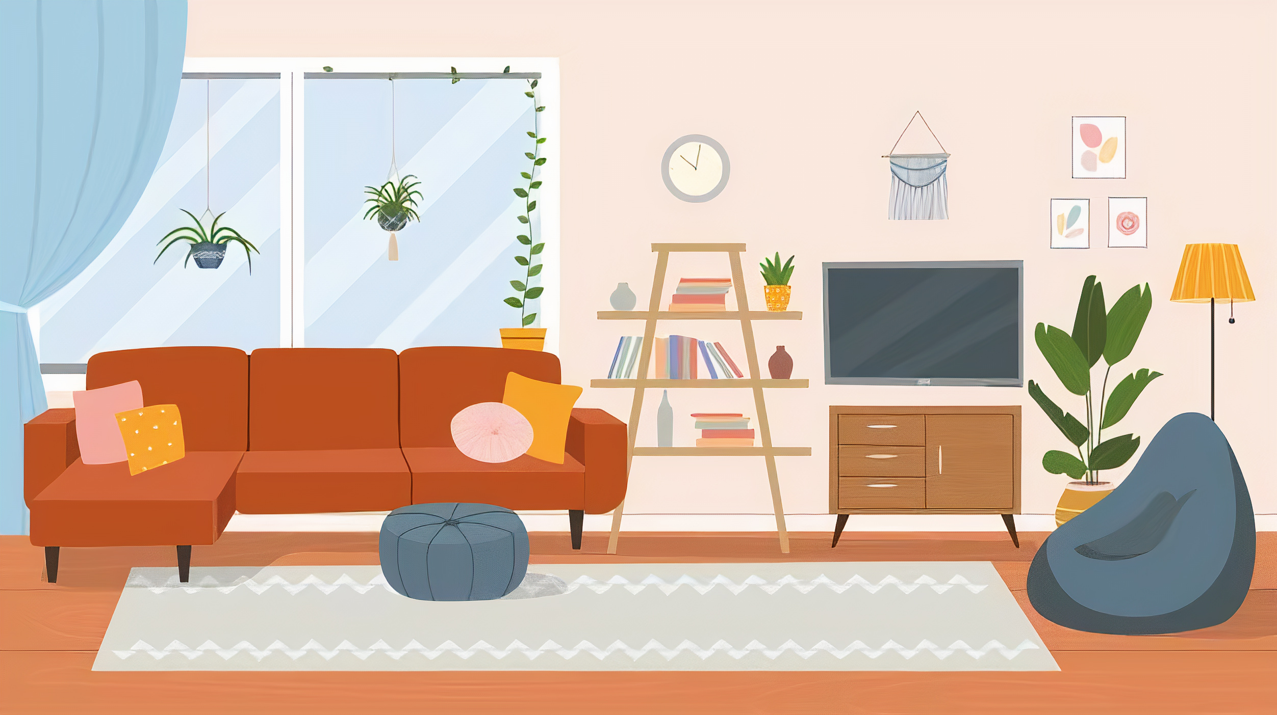
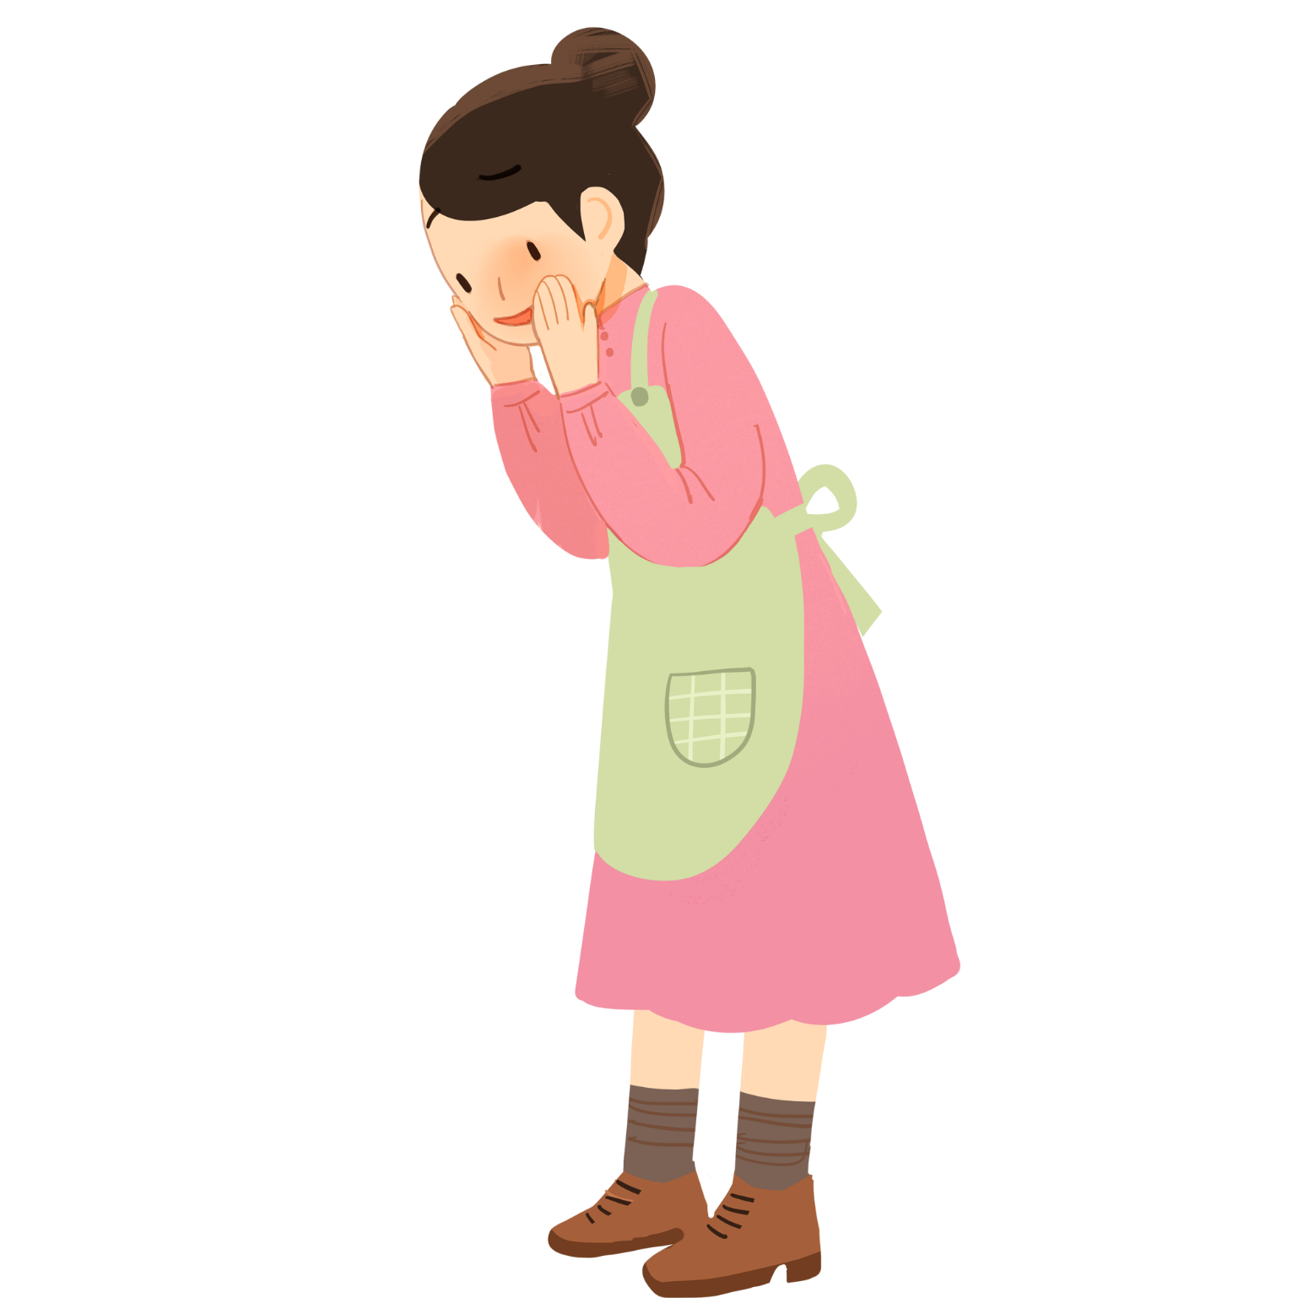
Cảm ơn các bạn đã giúp mình dọn nhà nhé!

Slide 31


